Slide 1
Giới thiệu các framework
lập trình AI
Trình bày: Nguyễn Sơn Tùng

Slide 2
Mục tiêu bài học
Các em sẽ học được gì sau bài giảng?
Tại sao chúng ta nên khởi đầu với PyTorch?
Cách xây dựng mô hình AI với framework PyTorch
Tại sao phải trực quan hóa quá trình huấn luyện mô hình?
Cách sử dụng các công cụ trực quan hóa huấn luyện

Slide 3
Nội dung chính
Tổng quan về framework của Python trong lập trình AI
Làm quen với framework Học máy scikit-learn
TensorFlow và Keras trong thiết kế mô hình Học sâu
PyTorch trong thiết kế mô hình Học sâu
Các công cụ trực quan hóa quá trình huấn luyện trong Python

Slide 4
PyTorch trong thiết kế
mô hình Học sâu

Slide 5
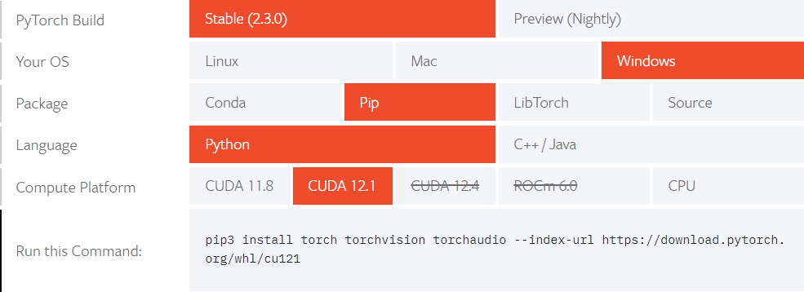
Tổng quan về PyTorch
Thư viện torch
Đặc trưng: thư viện Học sâu mang tính Pythonic và hướng đối tượng
Cài đặt:

Slide 6
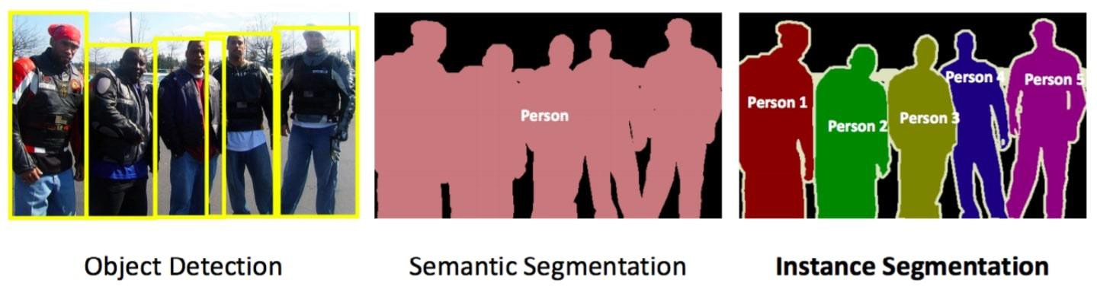
Tổng quan về PyTorch
Thư viện torchvision
Đặc trưng: chứa các dataset, mô hình đào tạo trước và phép xử lý ảnh phổ biến trong Computer Vision

Slide 7
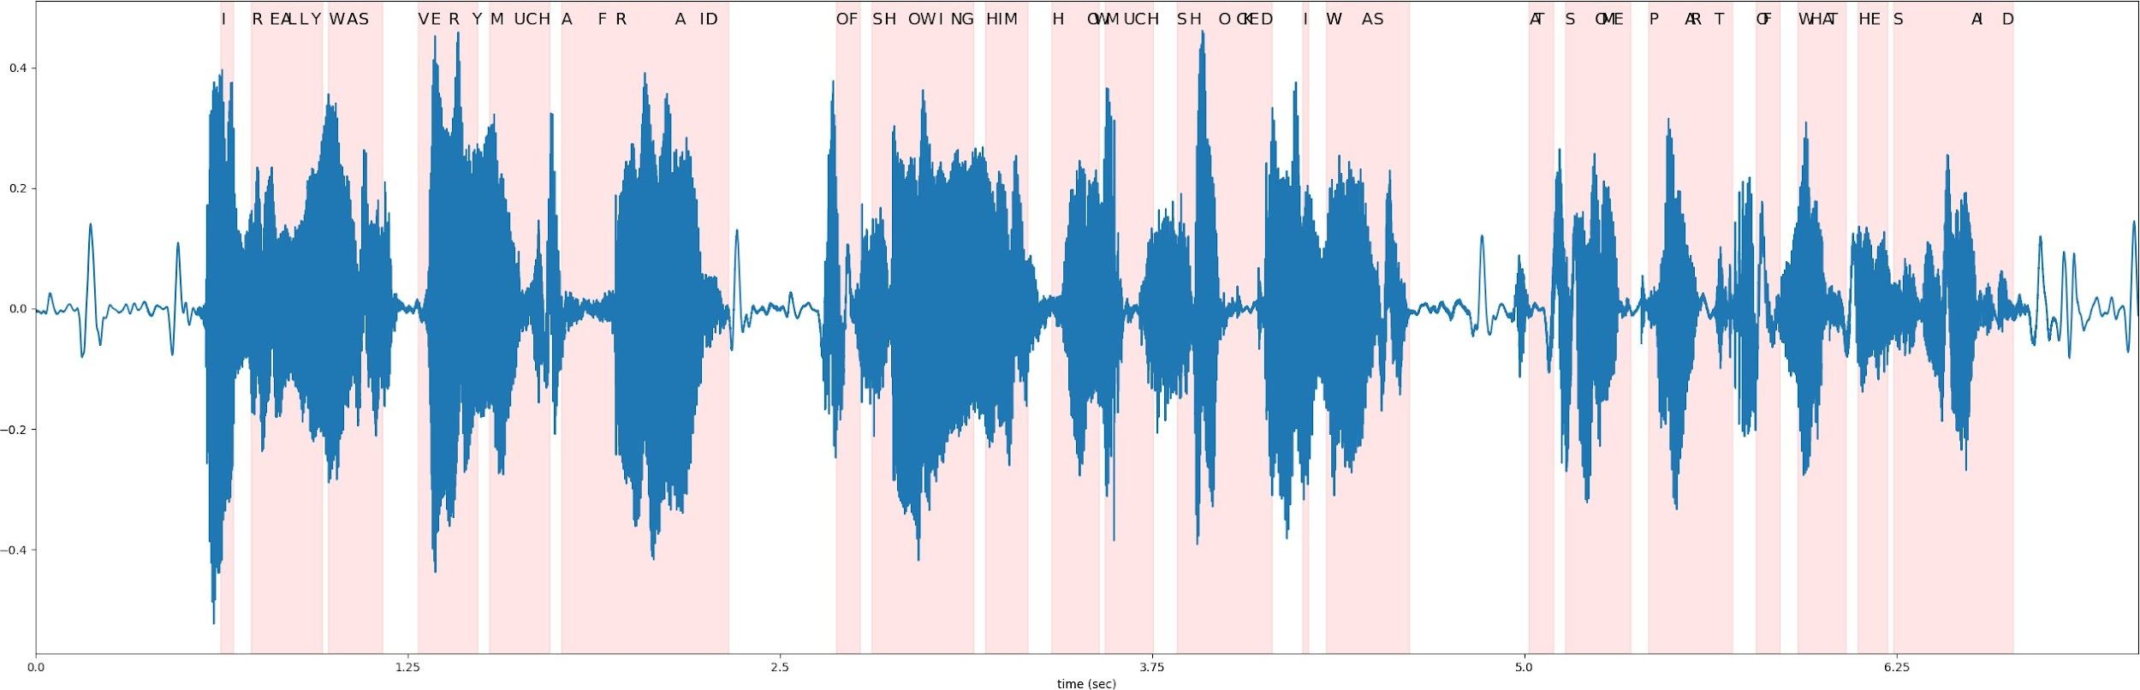

Tổng quan về PyTorch
Thư viện torchaudio
Đặc trưng: chứa các dataset, mô hình đào tạo trước và phép xử lý tín hiệu/âm thanh phổ biến

Slide 8


Keras hay PyTorch trong Học sâu?
VS.
1. API hỗ trợ
Hạn chế ☹
Mạnh mẽ ☺
2. Tài liệu
Yêu cầu hiểu sâu ☹
Dễ hiểu, dễ dùng ☺
3. Độ linh hoạt
Cao ☺ Thấp ☹
Tận dụng black box khi bạn đã nắm được căn bản của nó

Slide 9
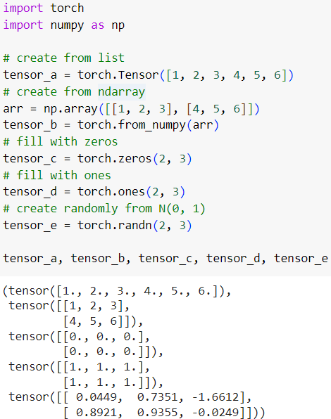
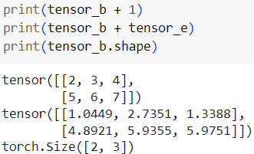
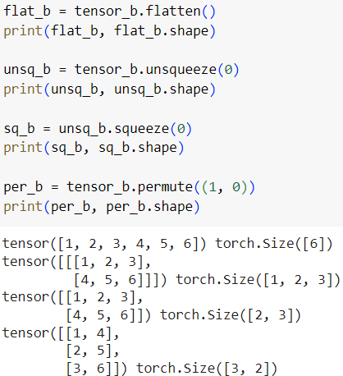
Thao tác với Tensor trong PyTorch
Khởi tạo Tensor
Tính toán với Tensor
Thay đổi chiều của Tensor

Slide 10
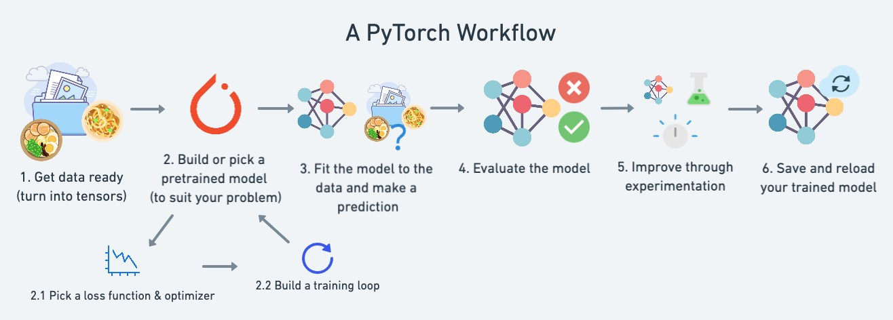
Xây dựng mô hình với PyTorch
Chúng ta cần thực hiện theo trình tự nào?

Slide 11
Xây dựng mô hình với PyTorch
Bài toán ví dụ:
Tìm ra quy luật đoán xấp xỉ giá trị Y khi biết X tương ứng?
X | 0 | 1 | 2 | 3 | 4 | 5 | 6 | 7 | 8 | 9 | 10
Y | 1 | 3 | 7 | 8 | 12 | 12 | 16 | 18 | 21 | 22 | 26

Slide 12
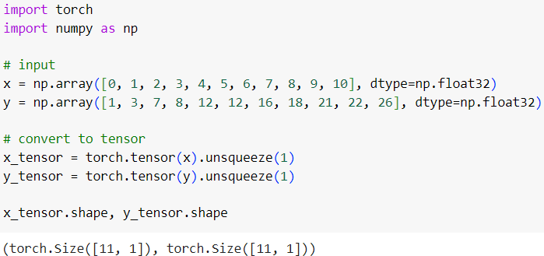
Xây dựng mô hình với PyTorch
Bài toán Học máy ví dụ:
Bước 1: Biểu diễn phân phối dữ liệu của (X, Y)

Slide 13
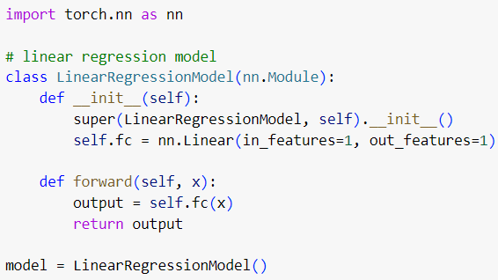
Xây dựng mô hình với PyTorch
Bài toán Học máy ví dụ:
Bước 2: Xây dựng mô hình với module torch.nn
Y = f(X) = α * X + β

Slide 14
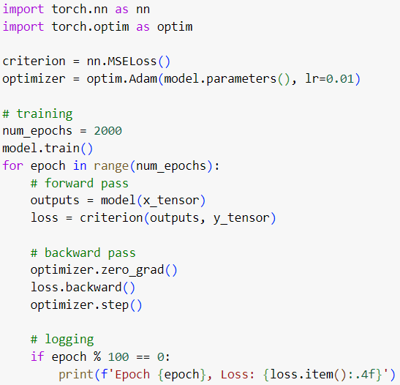
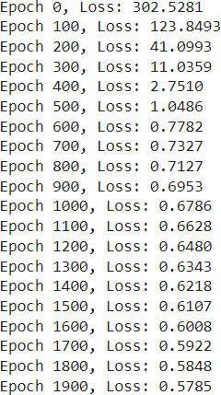
Xây dựng mô hình với PyTorch
Bài toán Học máy ví dụ:
Bước 3: Thực thi và giám sát huấn luyện mô hình

Slide 15
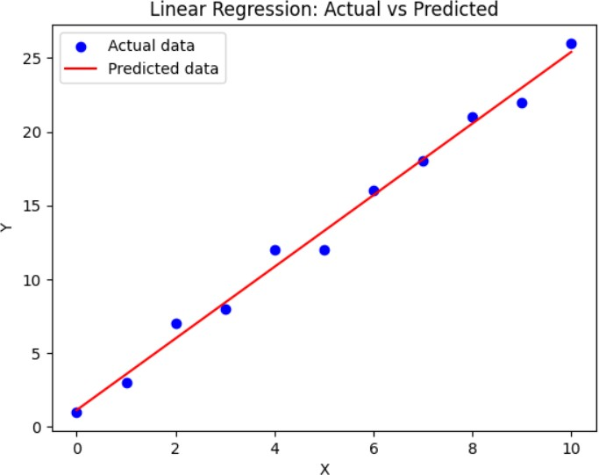
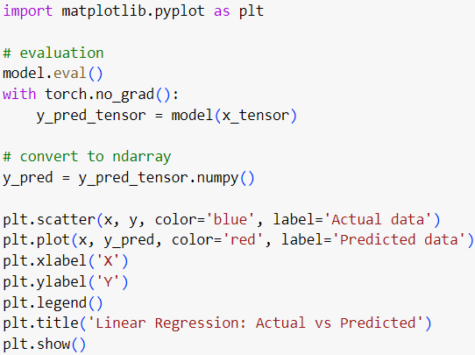
Xây dựng mô hình với PyTorch
Bài toán Học máy ví dụ:
Bước 4: Trực quan hóa kết quả để đánh giá mô hình

Slide 16

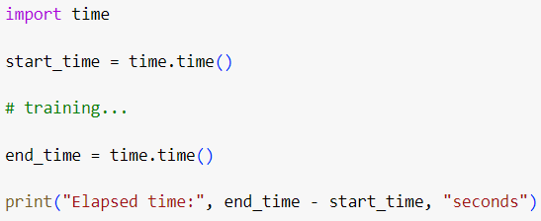

Xây dựng mô hình với PyTorch
Bài toán Học máy ví dụ:
Tăng tốc huấn luyện mô hình sử dụng GPU
Sử dụng GPU nếu môi trường CUDA hợp lệ
Tính toán thời gian chạy
Di chuyển các Tensor và mô hình vào GPU
GPU: CPU:

Slide 17
Các công cụ trực quan hóa quá trình huấn luyện trong Python

Slide 18
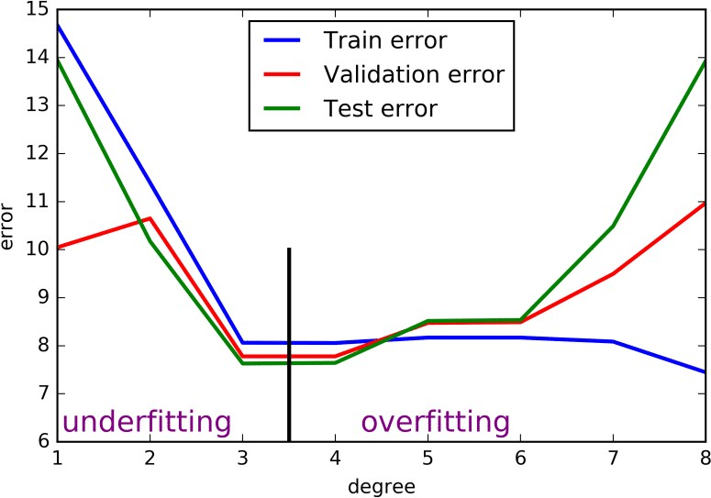
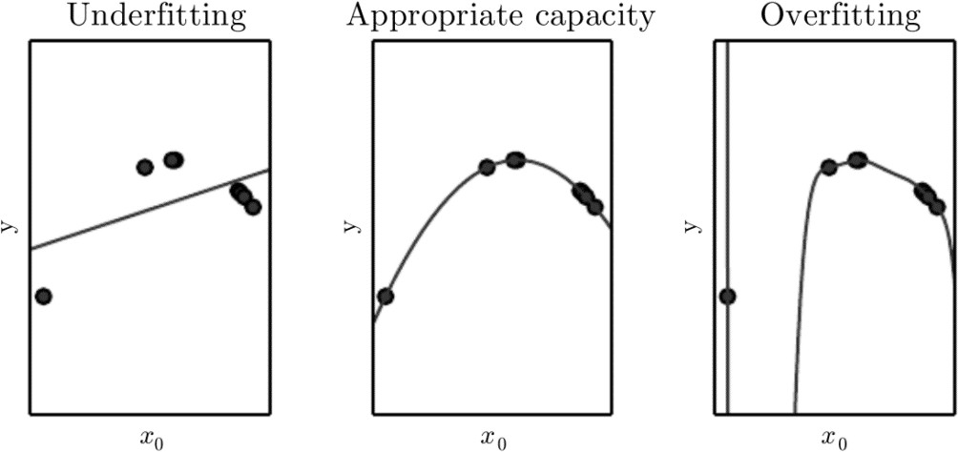
Tổng quan về các công cụ trực quan hóa
Tại sao phải trực quan hóa quá trình huấn luyện mô hình?
Làm sao để nhận ra kịp thời?

Slide 19

Tổng quan về các công cụ trực quan hóa
Sử dụng các công cụ nào?
Matplotlib, SeaBorn?
TensorBoard, WandB, MLflow, neptune.ai, …

Slide 20
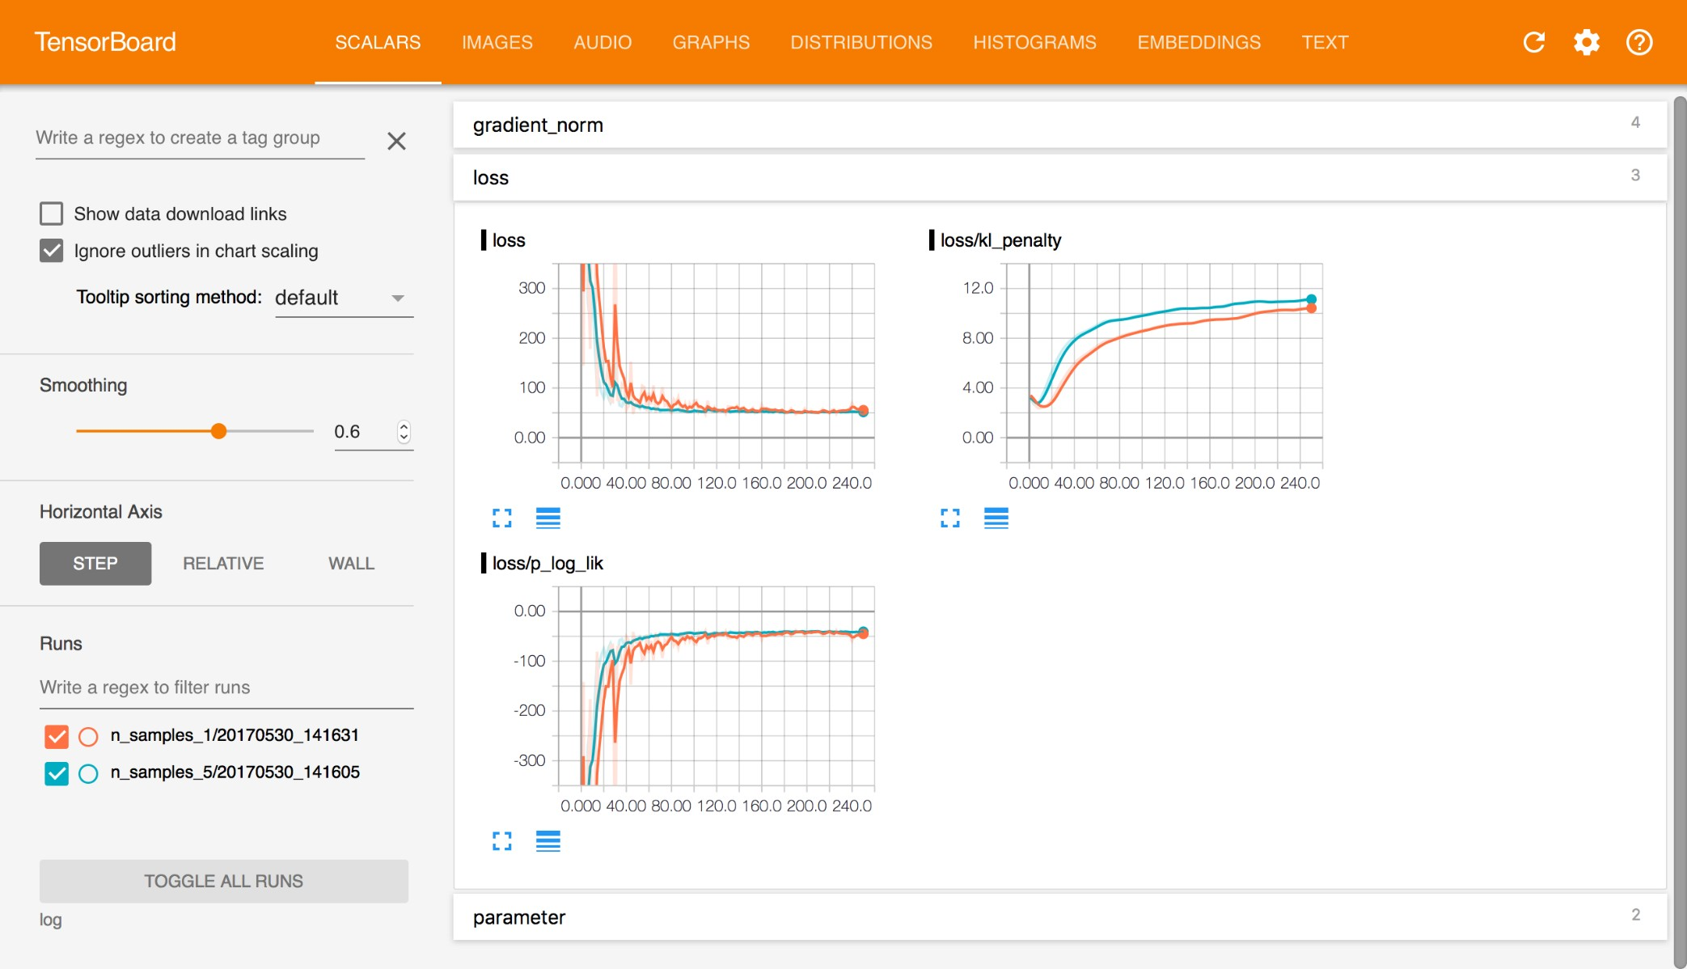
Làm quen với TensorBoard
Đặc trưng của TensorBoard
Thư viện của TensorFlow
Backend là máy chủ cục bộ

Slide 21
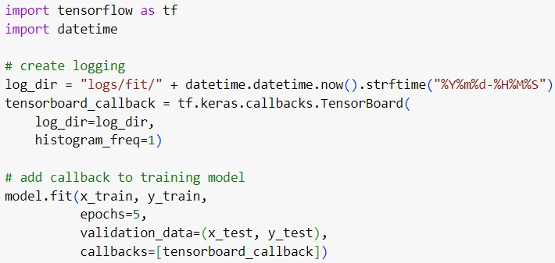
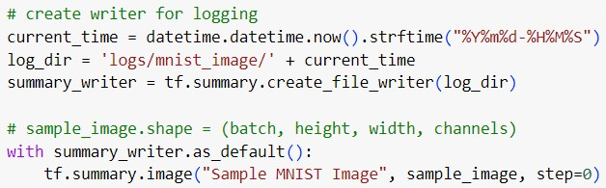
Làm quen với TensorBoard
TensorBoard với TensorFlow/Keras
Cách 1: thiết kế callback function với API của Keras
Cách 2: tùy chỉnh với API cấp thấp của TensorFlow
Sử dụng callback function Sử dụng API tensorflow.summary

Slide 22
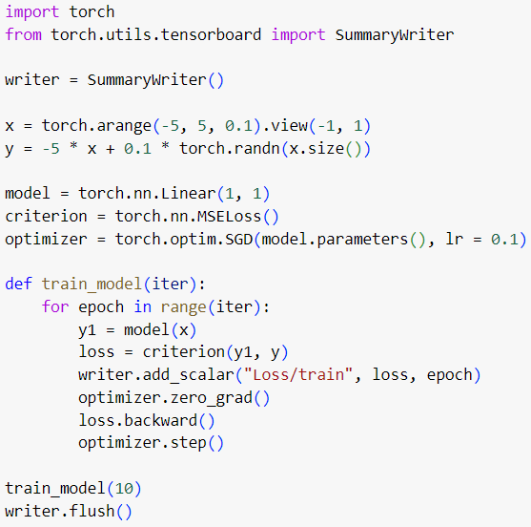
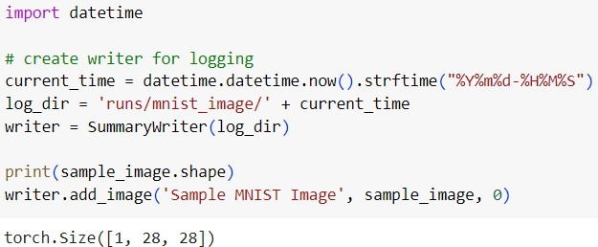
Làm quen với TensorBoard
TensorBoard với PyTorch
Cách 1: Sử dụng module torch.utils.tensorboard
Cách 2: Sử dụng thư viện tensorboardX

Slide 23
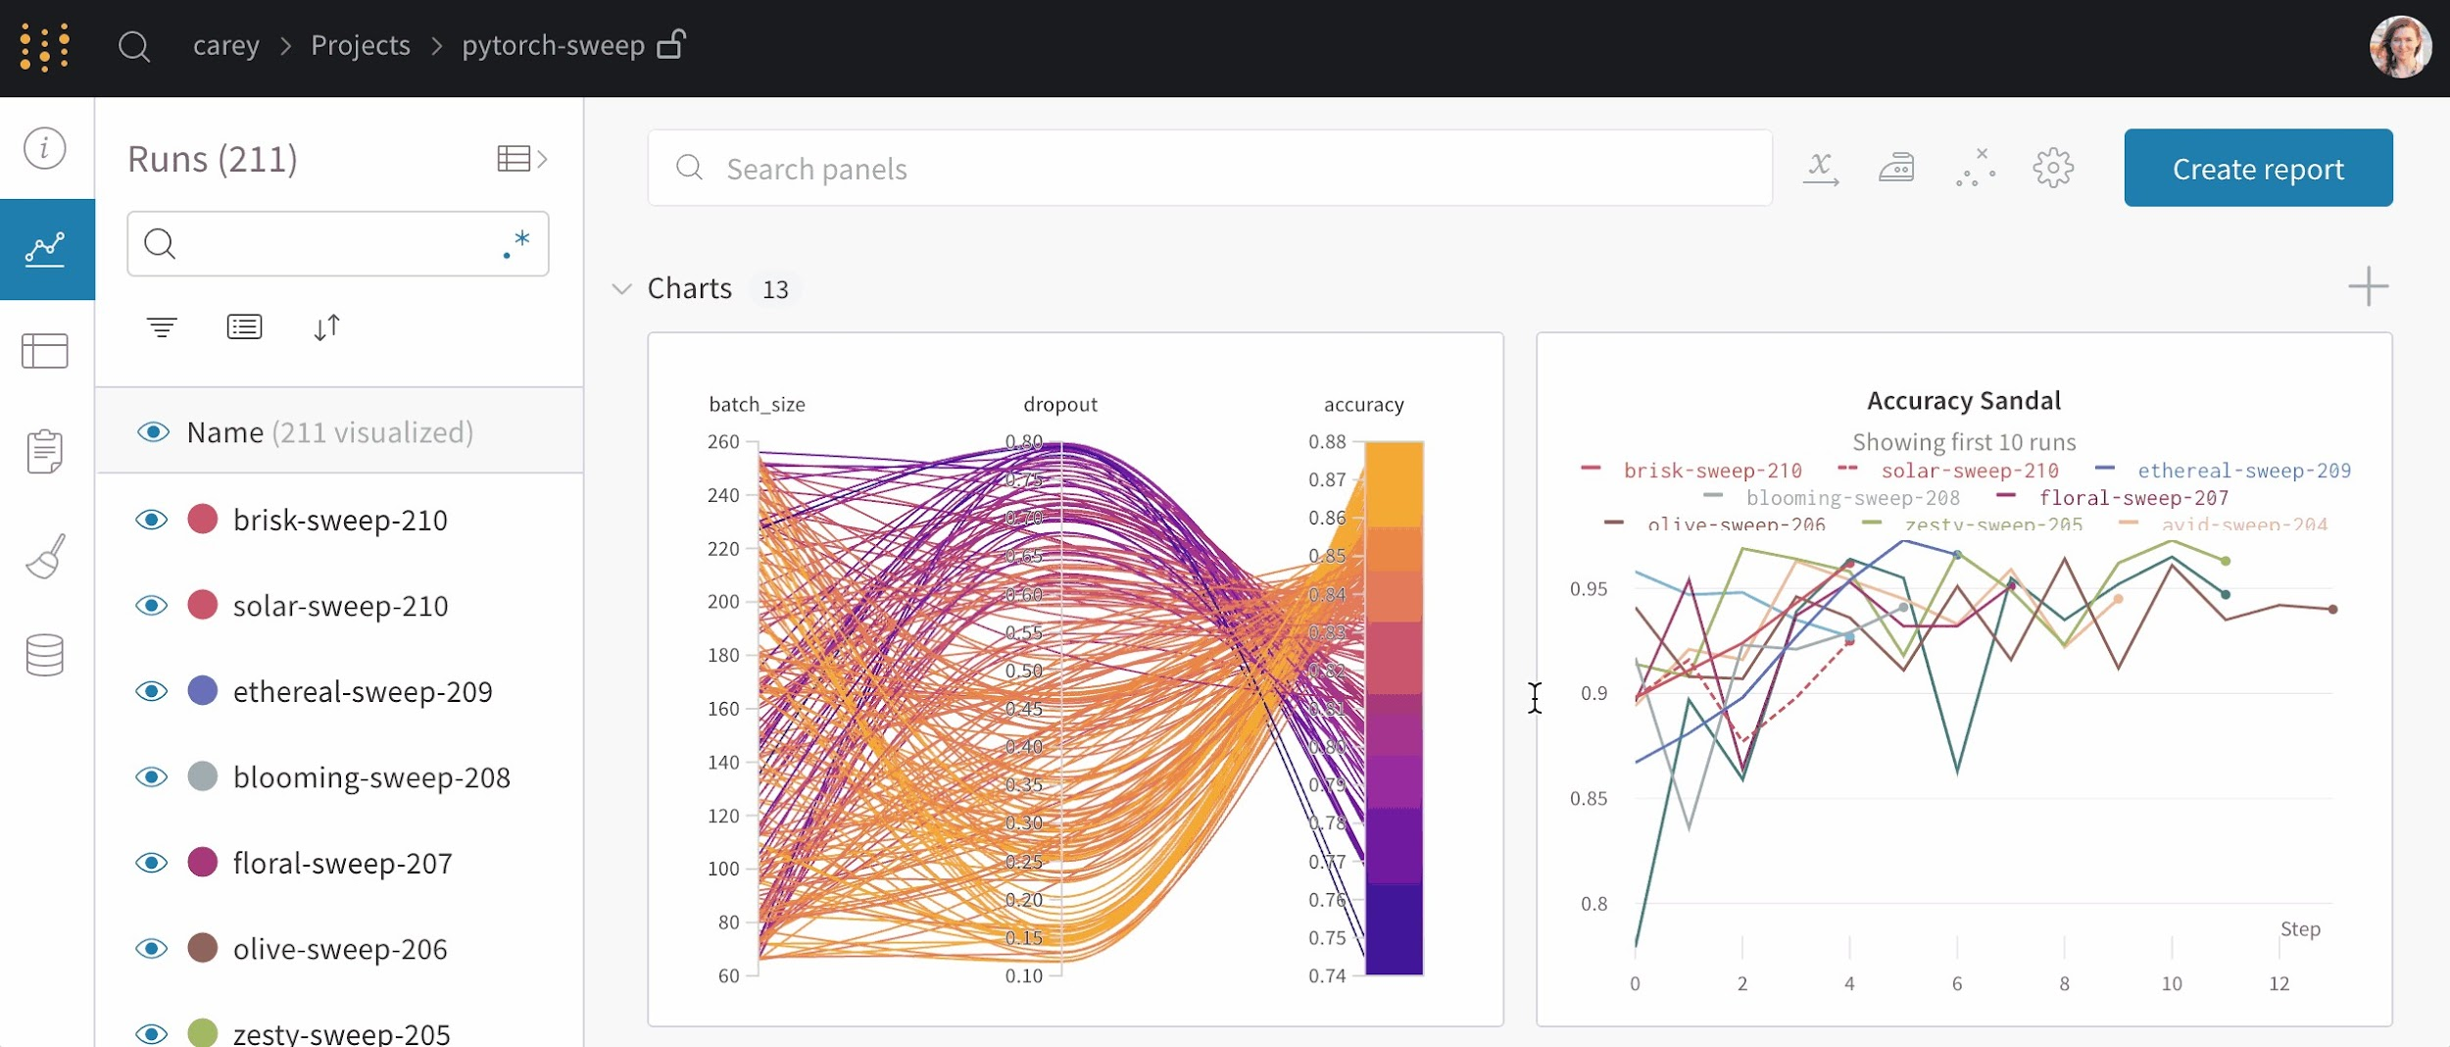
Làm quen với WandB
Đặc trưng của WandB (Weights & Biases)
Backend là máy chủ trực tuyến
Quản lý dữ liệu qua dịch vụ đám mây
Mở rộng tính năng quản lý (nhóm, chia sẻ)

Slide 24
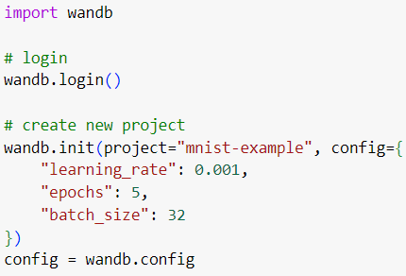
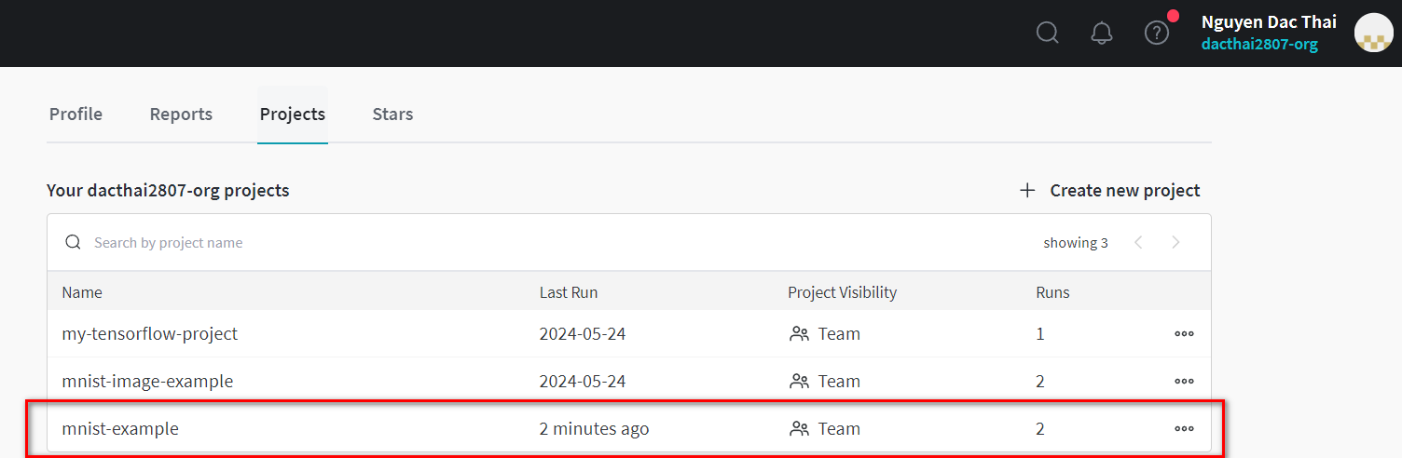
Làm quen với WandB
Cài đặt: pip install wandb –qU
Đăng nhập tài khoản và tạo project mới:

Slide 25
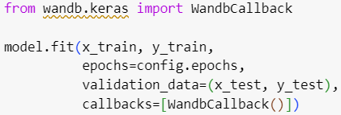
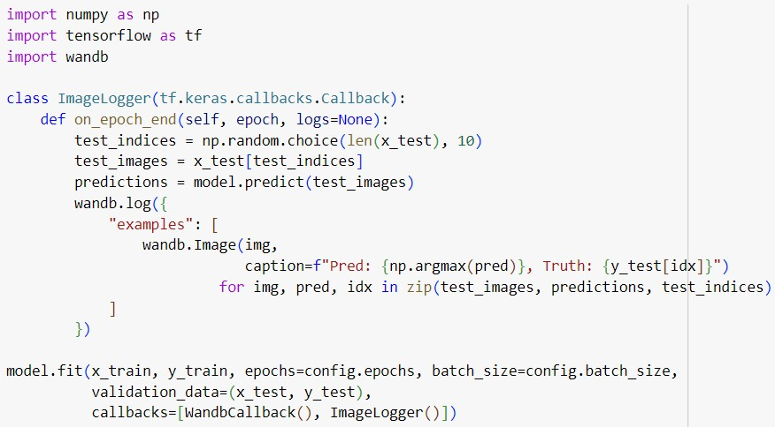
Làm quen với WandB
WandB với TensorFlow/Keras
Cách 1: thiết kế callback function với API của wandb.keras
Cách 2: tùy chỉnh với API wandb.log
Sử dụng callback function Sử dụng API wanb.log

Slide 26
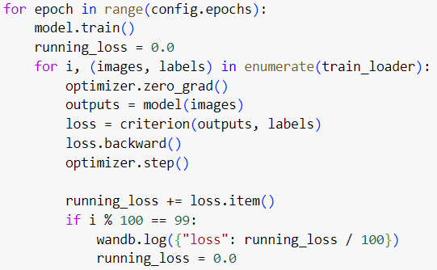
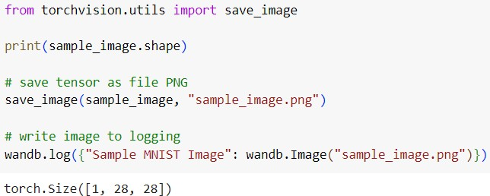
Làm quen với WandB
WandB với PyTorch
Sử dụng API wandb.log

Slide 27
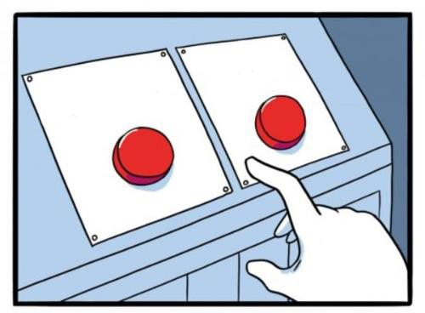

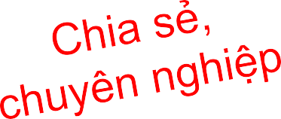
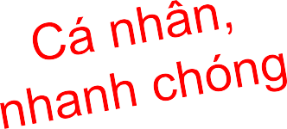
TensorBoard hay WandB?

Slide 28
Những điều cần ghi nhớ sau buổi học?

Slide 29
Tổng quan bài học
Tại sao chúng ta nên khởi đầu với PyTorch?
tận dụng black box khi bạn đã nắm được căn bản
Tại sao phải trực quan hóa quá trình huấn luyện mô hình? huấn luyện mô hình đòi hỏi giám sát kĩ càng và nhiều tinh chỉnh hợp lý

Slide 30
Xin chân thành cảm ơn vì đã lắng nghe!

